Slide 1
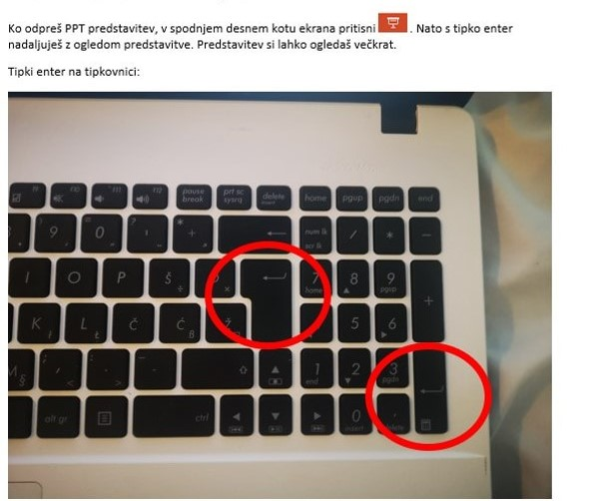

Slide 2
Zapiši v zvezek:
RAZNOLIKOSTI SLOVENIJE
N A R A V N E značilnosti
D R U Ž B E N E značilnosti
raba tal (kmetijstvo)
kamnine
gospodarstvo
prst
videz naselij, tipi hiš
vode
promet
površje ali relief
prebivalstvo
rastlinstvo
običaji
živalstvo
jedi
podnebje
narodne noše
kamnine
narečja

